Slide 1
Github - Gitbash

Slide 2
Clone
tindakan untuk menyalin dari repository online ke repository lokal (Mendownload repo kedalam komputer)

Slide 3
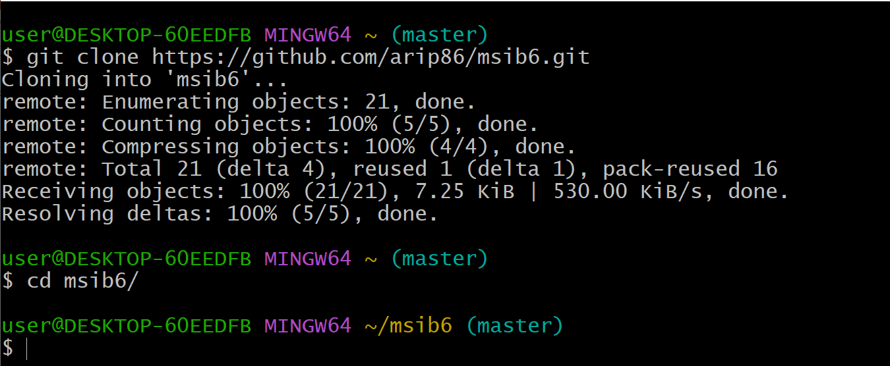
Clone

Slide 4
Branch
fitur pada Git yang memungkinkan pengguna untuk membuat cabang atau percabangan dari sebuah repositori.
Fitur ini dapat diimplementasikan dengan kode
Git branch (untuk mengecek branch apa saja yang sudah masuk dan terbuat didalam repo)
Git branch nama_branch (untuk membuat branch baru)

Slide 5
Upload
Untuk mengupload file kedalam github, lakukan berikut
Git add nama_file atau git add . (untuk menambahkan semua file didalam folder tersebut
Git commit –m (“memberikan komentar pada file yang diupload)
Git push –u origin nama_branch

Slide 6
Merge
suatu command dalam git untuk membuat branch yang bercabang menjadi satu kembali atau dengan kata lain mengintegrasikan kembali branch tersebut menjadi satu
Dapat dilakukan dengan cara berikut:
Jika ingin menggabungkan branch lain pastikan posisi branch ada didalam master/main
Lakukan git merge nama_branch
Maka otomatis branch beserta isinya gabung ke branch master
Jika ingin menghapus nama_branch lakukan git branch –d nama_branch

Slide 7
Config
Git config memberikan hal-hal terkait pengaturan yang akan dibuat didalam git
Salah satu pengaturan awal pada git iyalah memberikan akses terhapad username dan email dengan cara Berikut
Git config –-global user.name ”username”
Git config –global user.email “useremail”

Slide 8
Git Remote
Git remote adalah petunjuk ke versi repositori yang biasanya disimpan di server lain.
Untuk melakukan remote terlebih dahulu kita pilih folder mana yang akan dihubungkan dengan github
Setelah itu ketikan git init didalam folder
Lalu lakukan git remote add origin nama_repo
Cek remote yang masuk dengan mengetikan git remote
Setelah itu pull request
Git pull origin master

Slide 9
Git page web
Github Pages merupakan layanan dari github (sebuah platform berbagi kode program) yang berguna untuk meng-host halaman statis web. Halaman statis merupakan halaman web yang di dalamnya tidak memerlukan server-side code (seperti PHP, Python, dll.).

Slide 10
Terimakasih

